Slide 1
專題方案試想
A組:洪偉陞 夏進源 張韋翔 林峻源 黃立宇

Slide 2
其一:彈力護膝(彈簧拆卸)
此護膝主要用於輔助膝蓋運動，在膝蓋彎曲後伸直的過程中，利用彈簧的彈力減少伸直時所需的負擔。彎曲時需轉動的部分由齒輪作動，並壓縮彈簧，伸直時彈簧將輔助關節伸直，以達到減輕關節負擔的作用。
研究動機是因時常看到老者上下樓梯極為不便，運動員頻繁的運動也很傷膝蓋，所以才有此次的主題。研究的方法可以以市面上已有的産品作為參考，逐個將零件分解，以達到減負及找出更好材料的可能。

Slide 3
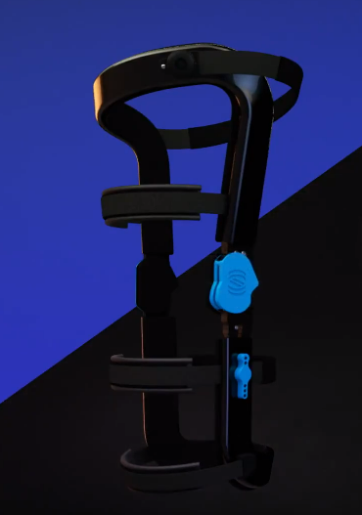
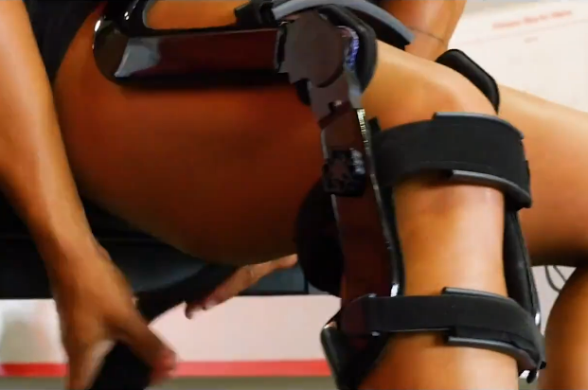
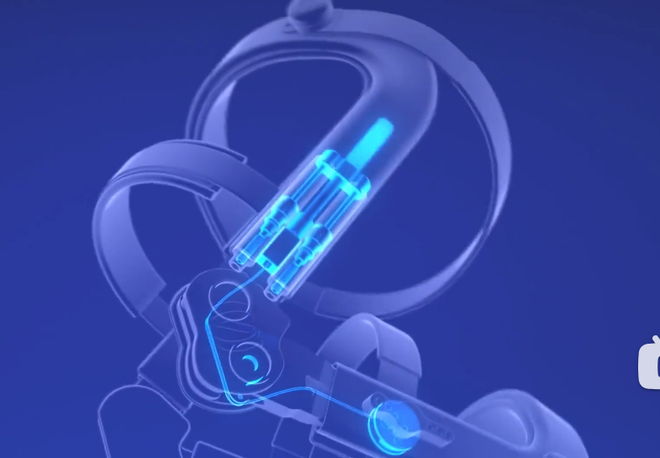
圖片展示
圖片來源:
https://www.bilibili.com/video/BV1kx411H7vJ/?spm_id_from=333.337.search-card.all.click

Slide 4
其二:腳踝輔具
此輔具用於減少腳踝負擔，以改善因痛風導致腳踝運動不便的患者，利用彈簧減少及軟墊減少步行時腳踝所受的負擔，盡可能地減少腳踝的受力，並以拖鞋的方式減輕重量，好幫助痛風時行動不便的患者。
研究動機是因有朋友因痛風行動不便，走起路來痛的不得了，老是抱怨，因此才有此次的主題。但因輔具市場上暫無類似的結構，所以須逐個將零件分解，以受力分析找出合適的材料。

Slide 5
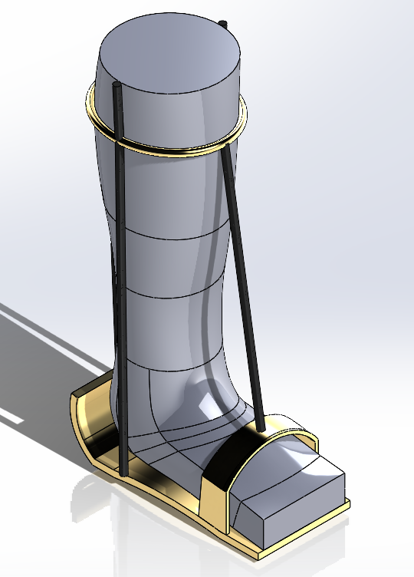
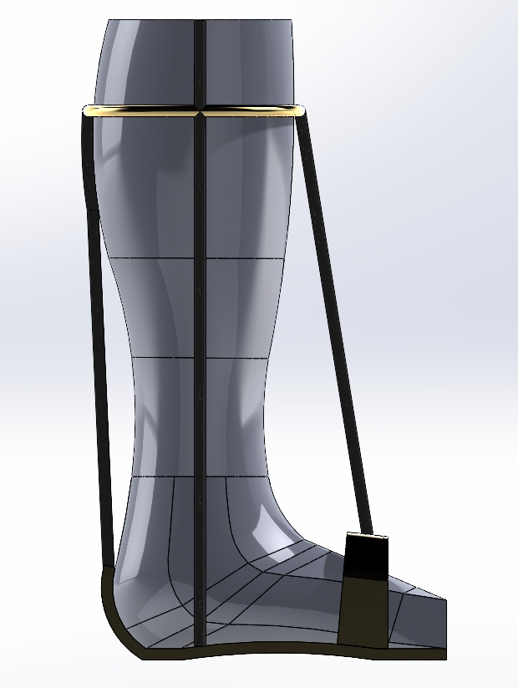
圖片展示

Slide 6
其三:搬運用外骨骼
此結構用於減少搬運時手部及腰部的負擔，平時裝卸貨物的搬運工、搬家工人、需頻繁彎腰的農民等，利用搬運用外骨骼上的機構減少搬運時所需的力道，盡可能地減少搬運所需受力，就算在不受力的情況下，也能起到矯正姿勢的作用。
研究動機是因時常見到路上有人裝卸貨物，模樣十分辛苦，因此才想或許能有機構能幫助他們不要那麼費力，可參考市場上已有的結構，並加以改良。

Slide 7
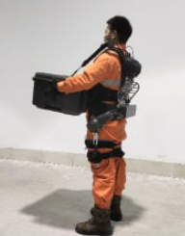
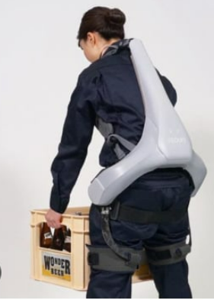
圖片展示
圖片來源:
https://technews.tw/2018/02/23/atoun-model-y/

Slide 8
其四:取物夾
研究動機:
為幫助不便彎腰取物及墊腳取得高處物品的人，便於拿取物品所設計
改進:
設計更為省力之機構及添加摺疊功能方便收納
執行方法:
先利用機構學所學到的知識設計出夾具機構，再利用SolidWorks繪製出各零件，最後再用ANSYS模擬受力分佈

Slide 9
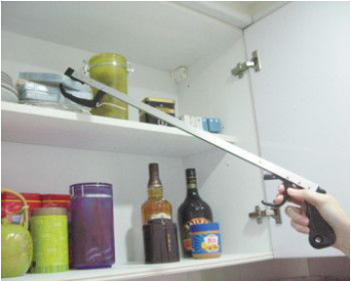
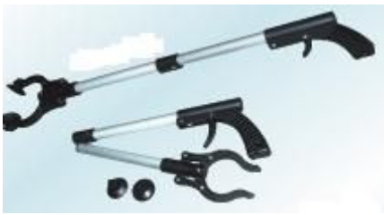
圖片展示
圖片來源:
https://www.nurse.org.tw/filecenter/D/8D71445D5268862053/sch/2/15.%E5%B1%85%E5%AE%B6%E7%84%A1%E9%9A%9C%E7%A4%99%E7%92%B0%E5%A2%83%E8%A9%95%E4%BC%B0%E5%8F%8A%E8%BD%89%E4%BB%8B%E8%BC%94%E5%85%B7%E6%87%89%E7%94%A8-%E8%AC%9B%E7%BE%A90925-2.pdf

Slide 10
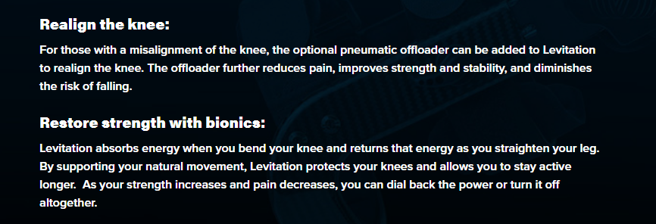
其一:彈力護膝(彈簧拆卸)
在產品的介紹中有表示彈簧可做調整，可以調小也可完全關閉，且因產品已較為完善可改良空間較小，故放棄本方案。

Slide 11
其二:腳踝輔具
研究動機:
為幫助腳部中風固定關節
改進:
設計更為省力之機構及添加摺疊功能方便收納

Slide 12
其三:搬運用外骨骼
因搬運外骨骼運用範圍較廣，我們並未找到較為適合的應用範圍
大部分的外骨骼都需要有動力源，要用到較多電的知識
純機械結構的外骨骼，大部分都有成熟的產品
純機械要助力較為困難，大部分情況可能還會影響到正常行動
對於外骨骼我們沒有想到什麼方案可以實現
搬運用外骨骼耗材較大竊材料要求較高，材料費較高

Slide 13
其四:取物夾

